Slide 1
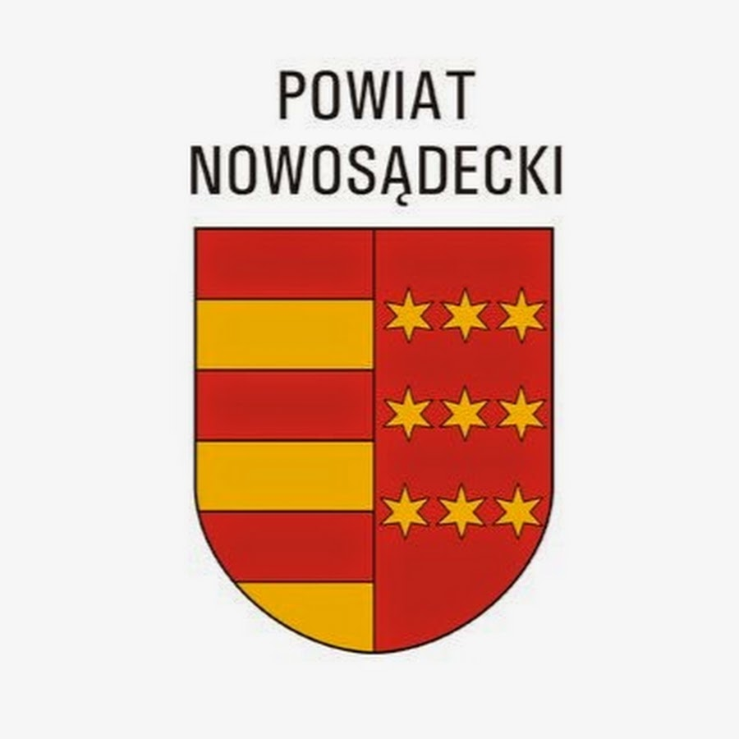
„Długi spadkowe, przyjęcie spadku z dobrodziejstwem inwentarza, odrzucenie spadku”
Projekt „Prowadzenie Punktu Nieodpłatnej Pomocy Prawnej w Nowym Sączu” współfinansowany ze środków Powiatu Nowosądeckiego.
-Edukacja Szkolna Przeciwko Wykluczeniu Prawnemu prowadzona przez Ministerstwo Sprawiedliwości-
Radca prawny Władysław Pasoń
2024

Slide 2
Dziedziczenie – masa spadkowa
Na wstępie, długi spadkowe należy zdefiniować jako pasywa/obowiązki majątkowe które zostały po zmarłym i które nie wygasły wraz z jego śmiercią.
Co do zasady przechodzą one na spadkobierców (zarówno tych którzy dziedziczą na podstawie testamentu, jak i tych którzy dziedziczą na podstawie ustawy).

Slide 3
Długi spadkowe
Najczęściej, w ramach długów spadkowych wyróżniamy pozostałe po zmarłym zobowiązania finansowe (powstałe na skutek stosunków zobowiązaniowych, zawieranych za życia umów, zaciągania kredytów, pożyczek itd.).
Tak więc długi spadkowe to przede wszystkim długi zaciągnięte przez spadkodawcę za jego życia.
Co do zasady, spadkobiercy ponoszą odpowiedzialność za długi spadkowe z całego swego majątku, jednak reguła ta zależy od rodzaju oświadczenia spadkowego jakie złoży spadkobierca

Slide 4
Odpowiedzialność za długi spadkowe
w razie prostego przyjęcia spadku (złożenia oświadczenia o przyjęciu spadku wprost), spadkobierca ponosi odpowiedzialność za długi spadkowe bez ograniczenia;
w razie przyjęcia spadku z dobrodziejstwem inwentarza, spadkobierca ponosi odpowiedzialność za długi spadkowe tylko do wartości ustalonego w wykazie inwentarza albo spisie inwentarza stanu czynnego spadku;
w razie odrzucenia spadku (złożenia oświadczenia o odrzuceniu), spadkobierca, który spadek odrzucił, zostaje wyłączony od dziedziczenia, tak jakby nie dożył otwarcia spadku, co jest równoznaczne że nie dziedziczy ani aktywów ani pasywów (długów) po zmarłym.

Slide 5
Odrzucenie spadku
Jeżeli zdecydujemy się na całkowite odrzucenie spadku, mamy na to ustawowy 6-miesięczny termin na złożenie oświadczenia o takim odrzuceniu.
Oświadczenie woli o odrzuceniu spadku może być złożone przed Sądem lub przed Notariuszem.
Należy pamiętać, że wskazany termin nie jest liczony od dnia śmierci spadkodawcy, a od chwili powzięcia przez nas informacji o tym, że zostaliśmy powołani do spadku (co może nastąpić nawet po kilku latach od śmierci danej osoby z którą np. nie utrzymywaliśmy żadnych kontaktów).

Slide 6
Oświadczenie o odrzuceniu spadku
Oświadczenie o odrzuceniu można złożyć przed Notariuszem lub przed Sądem. Konsekwencją odrzucenia spadku jest to, że jesteśmy traktowani jakbyśmy nie dożyli otwarcia spadku.
W konsekwencji, prawa do spadku przechodzą na naszych dalszych zstępnych (np. dzieci).
Instytucja odrzucenia spadku doprowadza do konieczności podejmowania czynności prawnych przez wiele osób z bliskiej i dalszej rodziny.

Slide 7
Oświadczenie o odrzuceniu spadku
Niejednokrotnie osoby które odrzucają spadek, posiadają małoletnie dzieci (na które spadek ten na skutek odrzucenia przechodzi) a które nie posiadają pełnej zdolności do czynności prawnych i same nie mogą złożyć takiego oświadczenia o odrzuceniu.
Zachodzi wówczas konieczność inicjowania kolejnej sprawy sądowej - tym razem przed Sądem rodzinnym, aby ten w imieniu małoletniego pozwolił rodzicom na odrzucenie spadku.

Slide 8
Sprawy spadkowe
W związku z powyższym, aby nie doprowadzać do konieczności prowadzeniu wielu postępowań i aby nie angażować całej najbliższej/dalszej rodziny w sprawy spadkowe, a by uchronić się od odpowiedzialności za całość (lub część) długów spadkowych - oczywiście w zależności od stanu faktycznego danej sprawy i tego co jest dla nas korzystniejsze - istnieje możliwość przyjęcia spadku z dobrodziejstwem inwentarza.

Slide 9
Przyjęcie spadku z dobrodziejstwem inwentarza
Przyjęcie spadku z dobrodziejstwem inwentarza: odpowiadamy wówczas za długi spadkowe jedynie do wysokości aktywów które w spadku po zmarłym pozostały (jeżeli aktywy wynosiły 0zł, za długi odpowiadamy również w wysokości 0zł).
Konieczne jest jednak dopełnienie wymaganych przepisami formalności związanych ze sporządzeniem spisu inwentarza/wykazu inwentarza.

Slide 10
Przyjęcie spadku z dobrodziejstwem inwentarza
Na koniec należy zaznaczy, że w wyniku zmiany przepisów w roku 2015, po upływie 6 miesięcy, w przypadku braku reakcji ze strony spadkobiercy, przyjęcie spadku następuje z dobrodziejstwem inwentarza.
Rozwiązanie to chroni spadkobierców przed konsekwencjami niepodejmowania przez nich żadnych czynności po śmierci zadłużonej osoby.

Slide 11
zachowek
Tytułem wstępu należy zaznaczyć, że spadkodawca posiada pełną swobodę co do możliwości i formy rozdysponowania swoim majątkiem zarówno za życia (np. w formie darowizny), jak i na wypadek śmierci (poprzez sporządzenie testamentu na rzecz dowolnej osoby/osób, nawet spoza grona rodziny).
Niejednokrotnie, rozporządzenie majątkiem może doprowadzić do pokrzywdzenia najbliższych osób.

Slide 12
zachowek
Na wypadek takiej sytuacji została stworzona instytucja zachowku, który ma za zadanie chronić interesy spadkobierców ustawowych, którzy - jako osoby najbliższe - co do zasady powinni dziedziczyć po zmarłym na podstawie przepisów ustawy, a które np. zostały pominięte, ponieważ spadkodawca sporządził testament, w którym powołał do spadku osobę spoza grona najbliższej rodziny.
Osobami najbliższymi, a uprawnionymi do zachowku, zgodnie z przepisem art. 991 § 1 Kodeksu cywilnego są: dzieci (zstępni), małżonek, rodzice spadkodawcy. Jak z tego wynika, ustawodawca nie zaliczył już rodzeństwa do grona osób uprawnionych do domagania się zachowku.

Slide 13
zachowek
Sam zachowek to część (ułamek) wartości tego, co dana osoba winna uzyskać po zmarłym gdyby została powołana do dziedziczenia zgodnie z przepisami ustawy.
Co do zasady, uprawnionym do zachowku przysługuje 1/2 wartości ich podstawowego udziału w spadku, który otrzymaliby gdyby nie zostali pominięci w dziedziczeniu. Jeżeli jednak, osoby uprawnione do zachowku są trwale niezdolne do pracy lub dziecko uprawnione do zachowku jest małoletnie, przysługuje im 2/3 wartości należnego im udziału spadkowego.
Roszczenie o zachowek co do zasady ma charakter roszczenia majątkowego i przedawnia się z upływem lat pięciu od ogłoszenia testamentu.

Slide 14
Wydziedziczenie
Istnieją jednak sytuacje, w których roszczenie o zachowek nie przysługuje spadkobiercy ustawowemu, jeżeli został on przez spadkodawcę m.in. wydziedziczony.
W konsekwencji, wydziedziczenie to instytucja polegająca na pozbawieniu spadkobierców ustawowych należących do grona najbliższej rodziny (dzieci, małżonka, rodziców) prawa do domagania się zachowku.
Należy zauważyć, że wydziedziczenie to nie tylko pominięcie opisanych osób w testamencie (pozbawienie ich udziału w spadku), ale także również wykluczenie ich od domagania się zapłaty zachowku, czyli części udziału, jaki przypadałby im w ramach dziedziczenia ustawowego.

Slide 15
wydziedziczenie
Wydziedziczyć można tylko i wyłącznie w formie testamentu.
Skuteczne wydziedziczenie ma miejsce wówczas, gdy w testamencie zostaną opisane przyczyny wydziedziczenia.

Slide 16
Wydziedziczenie przyczyny
Do przyczyn wydziedziczenia zalicza się, zgodnie z przepisem art. 1008 Kodeksu Cywilnego:
postępowanie wbrew woli spadkodawcy (uporczywie, w sposób sprzeczny z zasadami współżycia społecznego);
dopuszczenie się względem spadkodawcy albo jednej z najbliższych mu osób umyślnego przestępstwa przeciwko życiu, zdrowiu lub wolności albo rażącej obrazy czci;
uporczywe niedopełnianie względem spadkodawcy obowiązków rodzinnych.

Slide 17
Wydziedziczenie
Ważne jest również, że nawet pomimo spełnieniu wyżej opisanych przyczyn uzasadniających wydziedziczenie, w sytuacji gdy spadkodawca przebaczył osobie uprawnionej do zachowku, to nie może jej wydziedziczyć.
„Przebaczenie przez spadkodawcę uprawnionemu do zachowku może nastąpić także po wydziedziczeniu go w testamencie i do swej skuteczności nie wymaga zachowania formy testamentowej” (uchwała Sądu Najwyższego z dnia 19 października 2018 r. , III CZP 37/18).

